Slide 1
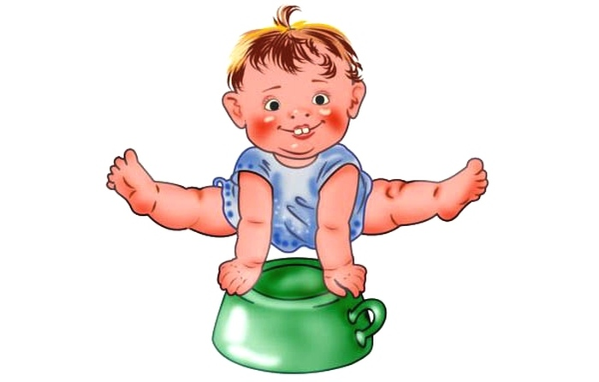
Каждая мама, с взрослением ребёнка задумывается и задаётся вопросом, когда и как правильно и быстро научить и приучить ребенка к горшку. В первую очередь необходимо оцените психологическое развитие малыша, ребенок должен понимать, зачем его усаживают на незнакомый ему предмет, для чего снимают штаны и что от него требуют. Поэтому процесс может затянуться не только на несколько недель, но и месяцев, все зависит от индивидуального темпа развития, поэтому от родителей требуется терпение и спокойствие.
Как приучить ребёнка
к горшку

Slide 2
может нагибаться, присаживаться на корточки и вставать; поднимать мелкие предметы с пола, складывать их на места; хорошо понимает речь взрослого, можно договориться с малышом, объяснить; сам произносит некоторые слова, может сообщить о своих потребностях; остается сухим после дневного сна, может не писаться около 2 часов во время бодрствования; чувствует дискомфорт в мокром или запачканном белье.
До 18 месяцев малыш не контролирует наполнение мочевого пузыря и кишечника, поэтому оптимальный возраст для приучения к горшку - 18 — 24 месяца. К этому моменту у детей уже имеются определенные навыки, благодаря которым можно начинать приучение к горшку:

Slide 3
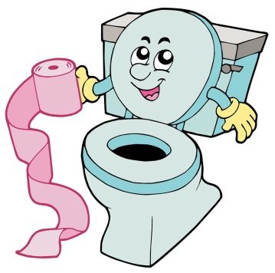
Некоторые родители сразу хотят приучить ребенка к унитазу, купив ему маленькое сиденье. Однако для опорожнения кишечника важно, чтобы ребенок пятками стоял на полу. Поэтому с унитазом лучше пока подождать.
Общие рекомендации, как выбирать для ребенка горшок:
для маленьких представительниц женского пола приобретайте горшки круглой формы, а для будущих мужичков – овальной, это связано с анатомическими особенностями строения тела;
при покупке «туалета» для мальчика можно обратить внимания на горшки с выступом впереди;
отдавайте предпочтение пластиковым моделям, т.к. железные – более холодные;
важно, чтобы горшок был устойчивым, чтобы ребёнок
не упал, т.к. это может привести к травме и чревато
отказом в дальнейшем садиться на «опасный»
предмет на долгие месяцы;
не стоит приобретать горшок с музыкальными, световыми эффектами, малыши будут воспринимать его как игрушку;
наличие спинки поможет удобному нахождению ребенка на горшке.

Slide 4
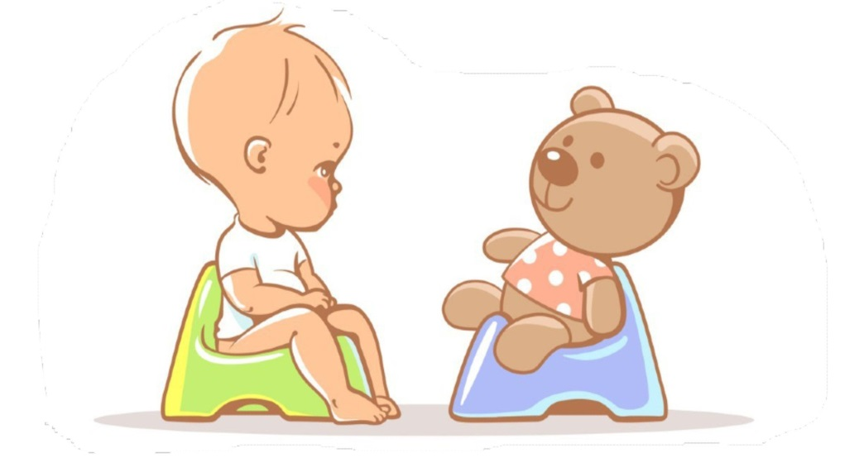
Способы, правила, рекомендации и методики приучения ребенка к горшку:
Объясните, зачем нужен этот предмет, чем он хорош (например, что попа малыша остается чистой, а штанишки будут сухими);
Посадите на горшок сначала куклу или мишку;
Если у вас «памперсный» ребенок, то придется его оголить;
Знакомьте малыша с его телом, объясняйте для чего нужна попа или половые органы, малышу будет легче втолковать, что ходить мокрым или грязным неприятно, и, чтобы избежать неприятных ощущений, нужно сделать свои «дела» в горшок;
Когда все «получилось», поощрите кроху, это вызовет приятные эмоции, и малышу обязательно захочется это повторить. Если же нет, не отчаивайтесь, не ругайтесь, а лишь ласково напомните о существовании чудо-горшка, который позволит остаться сухим и чистым;
Горшок должен находиться в пределах досягаемости ребёнка, чтобы он сам мог до него дотянуться и справится;
Поставьте горшок в детской комнате,
малыш сначала должен заинтересоваться новым
предметом, затем привыкнуть к нему.
После чего, ребенка можно постепенно
присаживать на горшок на пару минут;

Slide 5
Способы, правила, рекомендации и методики приучения ребенка к горшку
Высаживайте ребенка на горшок, когда ему по времени уже нужно пописать или покакать. Это исключит возникновение конфуза не вовремя;
После нескольких положительных результатов, малыш начнет проситься в туалет;
Сажайте ребенка на горшок после каждого сна. Если вы видите что его трусики сухие, то больше вероятность мочеиспускания в специальный туалет;
Не начинайте бучение, если ребенок не здоров (прорезывание зубов, боли в животе);
Не стимулируйте мочеиспускание ребенка звуками льющейся воды, подобный рефлекс может плохо отразиться в позднем возрасте.

